Slide 1
Hoe gaan wij op De Zoeker met elkaar om?

Slide 2
Zo gedragen wij ons

Slide 3
Zo lossen wij dingen op

Slide 4
Wat is pesten?
Het is voor jou geen grapje meer
Het maakt je/de ander verdrietig
Het gebeurt steeds weer

Slide 5
Wat is fysiek of verbaal geweld?
Het is bedoeld om iemand te kwetsen of pijn te doen. Bijvoorbeeld:
Fysiek geweld | Verbaal geweld
Slaan | Schelden
Schoppen | Ruzie maken
Vastpakken | Negeren
Gericht gooien met voorwerpen | Woorden gebruiken om iemand te kwetsen
Spugen | Bedreigen
Bijten | Verdenken
Krabben | Kleineren

Slide 6
Het verschil tussen stoeien en vechten
Stoeien heeft niet de bedoeling om een ander pijn te doen. Er wordt vaak bij gelachen en wanneer het stoeien klaar is wordt er vaak samen een ander spel gespeeld.
Vechten is bedoeld om een ander kwaad/pijn te doen en de dader weet dat hij iemand pijn gaat doen. Hierna wordt er niet meer samen gespeeld.

Slide 7
Als het toch mis gaat
Praten met de juf
Praten met papa en mama
Praten met de directeur

Slide 8
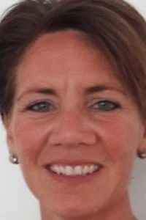
Vertrouwenspersoon – juf Karin
Wanneer kun je hier naar toe?
Brievenbus

